Slide 2
Administration Windows
2

Slide 3
Gestion des disques
Types de stockage
Outils
Disques dynamiques
Montage de volumes
Défragmentation
Tâches de gestion et réparation des volumes

Slide 4
Gestion des disques
Modèles de disques : Les disques de base
Seul modèle disponible jusqu’à Windows NT 4
Compatibles avec les autres systèmes d’exploitation (multi boot)
Composés de partitions principales :
dont une est « active »
partitions étendues
volumes logiques dans les partitions étendues

Slide 5
Gestion des disques
Modèles de disques : Les disques de base
4 partitions :
4 principales maximum
3 principales et une étendue
Jusqu’à NT 4 les disques de base supportent
les agrégats de partitions
les agrégats par bande avec parité
les jeux de miroir

Slide 6
Gestion des disques
Modèles de disques : Les disques dynamiques
Disponibles à partir de Windows 2000
Incompatibles avec les autres systèmes d’exploitation
Composés de volumes (au lieu de partitions)
Jusqu’à 2000 volumes par disque dynamique

Slide 7
Gestion des disques
Modèles de disques : Les disques dynamiques
32 maximum recommandés
A partir de Windows 2000, les disques dynamiques supportent
les agrégats de partitions
les agrégats par bande
les agrégats par bande avec parité
les jeux de miroir

Slide 8
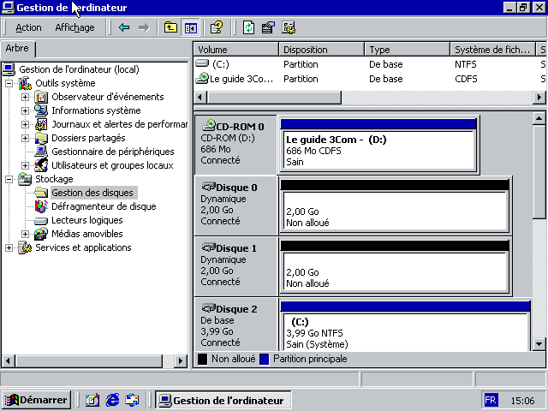
Outils pour la gestion des disques
La console de gestion des disques (accessible dans la console de gestion de l’ordinateur)

Slide 9
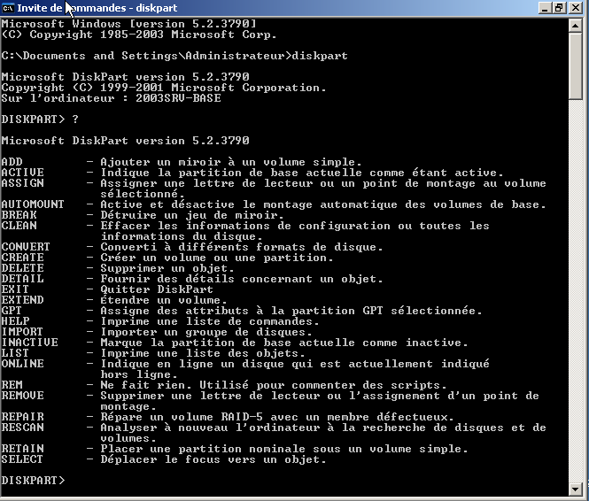
Outils pour la gestion des disques
L’utilitaire Diskpart à partir de XP/2003 server (permet des opérations planifiées)

Slide 10
Outils pour la gestion des disques
L’utilitaire Fsutil à partir de XP/2003 Server (permet des opérations planifiées)

Slide 11
Les disques dynamiques
Depuis Windows 2000, Gestion propriétaire des disques :
Permet les fonctionnalités avancées (RAID, volumes étendus, …) de Windows
Incompatible avec les systèmes non Microsoft ou antérieurs à Windows 2000

Slide 12
Les disques dynamiques
Conversion d’un disque de base en disque dynamique

Slide 13
Les disques dynamiques
Conversion d’un disque de base en disque dynamique

Slide 14
Disques dynamiques, gestion des volumes
Création d’un volume
Utiliser le menu contextuel (clic droit) sur le disque
Choisir « Créer un volume … »

Slide 15
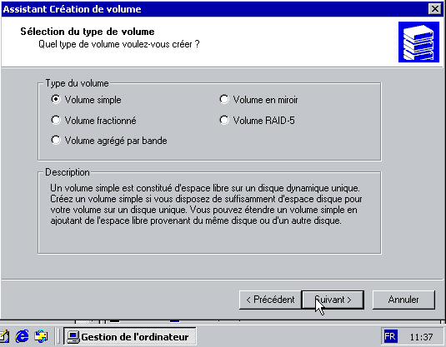
Disques dynamiques, gestion des volumes
Création d’un volume
Sélectionner le type de volume à créer
Simple
Fractionné
Agrégé
Miroir
RAID-5

Slide 16
Disques dynamiques, gestion des volumes
Volume simple
Les données du volume occupent un espace contigu sur un disque physique
2
3
4
5
1

Slide 17
Disques dynamiques, gestion des volumes
Volume fractionné
Obtenu aussi en « étendant » un volume simple
Les données du volume occupent des espaces contigus sur plusieurs disques physiques
2
3
4
5
7
8
9
1
6
10

Slide 18
Disques dynamiques, gestion des volumes
Volume agrégé par bande
Les données du volume occupent des espaces alternativement placés sur plusieurs disques physiques
3
5
7
4
6
1
9
2
8
10

Slide 19
Disques dynamiques, gestion des volumes
Volume en miroir (RAID-1)
Les données du volume sont dupliquées sur deux disques
2
3
4
2
3
1
5
1
4
5

Slide 20
Disques dynamiques, gestion des volumes
Volume RAID-5 (agrégé par bande avec parité)
Les données du volume occupent des espaces alternativement placés sur plusieurs disques physiques
Chaque secteur est dupliqué sur deux disques
Meilleur rendement que le miroir
2
4
5
2
3
5
3
4
1
7
6
1
6
7

Slide 21
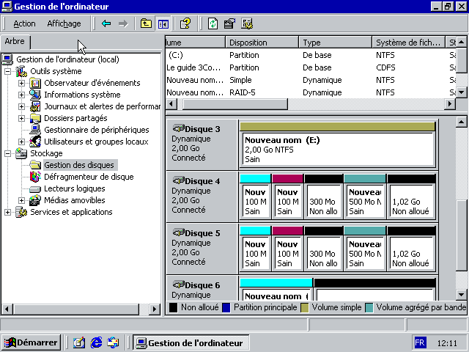
Disques dynamiques, gestion des volumes

Slide 22
Montage des volumes
Principe analogue au montage Unix
Le volume devient accessible comme si c’était un répertoire
Possible en mode graphique dans la console de gestion de l’ordinateur ou en ligne de commande avec l’utilitaire Diskpart (Add/Remove)

Slide 23
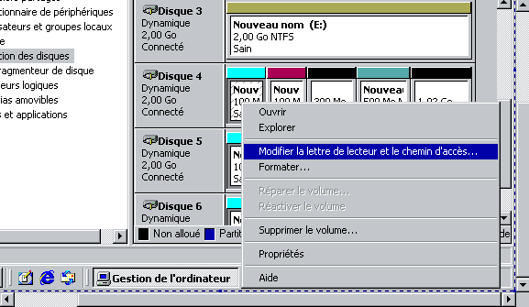
Montage des volumes

Slide 24
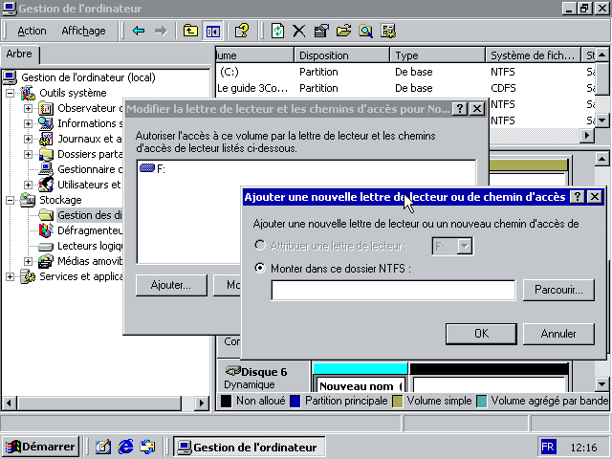
Montage des volumes

Slide 25
Défragmentation des volumes
Les fichiers ne sont pas forcément dans des zones contiguës sur le volume
Méthode préférable : Défragmentation
En mode graphique et interactif
En ligne de commande (Defrag)
Possibilité de planification

Slide 26
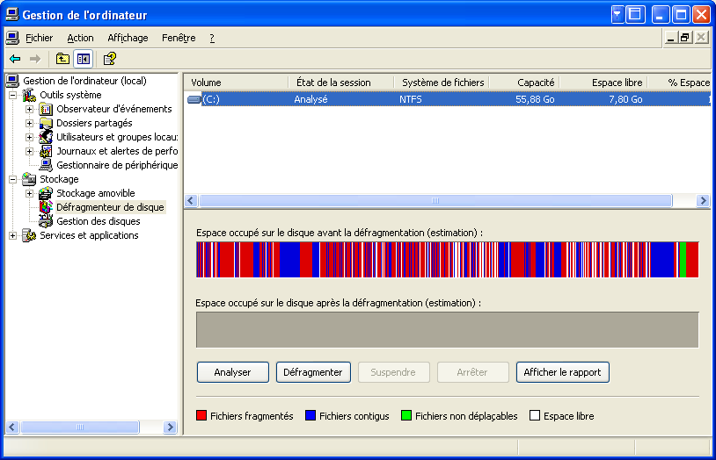
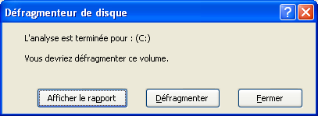
Défragmentation des volumes

Slide 27
Défragmentation en ligne de commande

Slide 28
Ajout de disques
Disques standard
Arrêter le système
Ajouter le disque
Redémarrer le système
Reconnaissance d’un nouveau disque
Ecriture de la signature du système sur le disque

Slide 29
Ajout de disques
Disques hot-plug
Insérer le disque
Demander au système de refaire la détection de disque
« analyser de nouveau » dans le gestionnaire de disque
Option « rescan » de Diskpart
ATTENTION : Un disque doit être « initialisé » avant d’être pris en compte par Windows

Slide 30
Réparation de volumes
Volume Miroir
Briser le miroir et supprimer le disque défectueux
Ajouter le disque
Reconfigurer le volume en mode miroir

Slide 31
Réparation de volumes
Volume RAID-5
Remplacer le disque défectueux
Sélectionner l’option « Réparer le volume »

Slide 32
Services Windows liés au stockage des données
Partage et publication de dossiers
Clichés instantanés
Fichiers hors connexion
DFS (Système de Fichiers Distribué)
Permissions NTFS
Quotas

Slide 33
Partages et publications
Le partage se configure dans les propriétés du dossier

Slide 34
Partages et publications
La publication du dossier peut se faire selon deux modes
NetBios : Le dossier partagé est annoncé dans le voisinage réseau
Fonctionnement incertain
Consommateur de bande passante réseau

Slide 35
Partages et publications
Active Directory : Le dossier est inscrit avec ses attributs (droits, mots clés, …) dans l’annuaire Active Directory
Plus fiable
Plus pertinent
(Ex: on ne montre à l’utilisateur que les ressources auxquelles il a droit)

Slide 36
Clichés instantanés
Principe : On conserve plusieurs versions d’un même document
S’applique uniquement aux dossiers partagés
Se configure au niveau du disque
Permet à l’utilisateur de restaurer ses documents
A partir de Windows XP/2003

Slide 37
Clichés instantanés
Le service Shadow-Copy est destiné au stockage de fichiers de type documents, graphiques et tableurs sur des dossier partagés :
Récupérer les fichiers accidentellement effacés
Récupérer les fichiers malencontreusement écrasés ou mis à jour
Implémenter la notion de version sur les documents sur lesquels on travaille

Slide 38
Clichés instantanés
Cliquez sur Démarrer, pointez sur Outils d’administration, puis cliquez sur Gestion de l’ordinateur.
Dans l’arborescence de la console, cliquez avec le bouton droit sur Dossiers partagés, cliquez sur Toutes les tâches, puis cliquez sur Configurer les clichés instantanés.

Slide 39
Clichés instantanés
Dans Sélectionnez un volume, cliquez sur le volume pour lequel vous voulez activer les clichés instantanés de dossiers partagés, puis cliquez sur Activer.
Pour modifier la planification et la zone de stockage par défaut, cliquez sur Paramètres.

Slide 40
Clichés instantanés

Slide 41
Clichés instantanés
On peut planifier et automatiser la création des clichés instantanés

Slide 42
Clichés instantanés
On peut gérer les clichés instantanés en ligne de commande : vssadmin

Slide 43
Restauration des clichés instantanés
La restauration de versions précédentes se fait dans l’onglet « Versions précédentes » du document
Il faut y accéder par le réseau
Pour les systèmes antérieurs à XP/2003, installer le client situé dans le répertoire Windows\system32\ clients\twclient

Slide 44
Fichiers hors connexion
Principe
Une station de travail maintient une copie locale des fichiers du serveur
Lorsque le serveur est inaccessible, l’utilisateur accède aux données locales
Lorsque le serveur est à nouveau accessible, les compensations se font entre la station et le serveur pour mettre à jour les versions modifiées de part et d’autre
Applications
Utilisateurs nomades munis d’un portable
Fichiers critiques en cas de panne du serveur

Slide 45
Fichiers hors connexion
Configuration des fichiers hors connexion sur le serveur

Slide 46
Fichiers hors connexion
Configuration des fichiers hors connexion sur la station de travail

Slide 47
Fichiers hors connexion
Configuration des fichiers hors connexion sur la station de travail

Slide 48
Permissions NTFS
Principe général
Pour chaque ressource (chaque dossier ou document)
Pour un ou plusieurs utilisateurs (utilisateur, groupe)
On affecte un ou plusieurs droits
On peut configurer l’héritage de droits pour les sous dossiers ou pour les documents existants ou à venir

Slide 49
Permissions NTFS
Paramètres avancés
Autorisations
Héritage
Propagation
Audit
Héritage
Propagation
Propriétaire
Appropriation de l’objet

Slide 50
Permissions NTFS

Slide 51
Les partages sous Windows
Partages de répertoires
Droits associés au partage
Modifiables seulement par les administrateurs
Permet un cloisonnement étanche entre groupes d’utilisateurs
Droits associés au répertoire/fichier
Modifiables par les utilisateurs
Permet une gestion fine des droits à l’intérieur des groupes

Slide 52
Permissions NTFS
Dans le cas de partages de répertoires
Droits associés au partage
Droits sur le répertoire/fichier
Utilisateur
Objet

Slide 53
Les partages sous Windows
Partages de répertoires - Ligne de commande
NET SHARE
Visualiser tous les partages
Partager un répertoire
NET USE
Visualiser les volumes réseau
Connecter un lecteur réseau (utilisé dans les fichiers de commande)
Identifier d’éventuelles causes de ralentissement

Slide 54
Les partages sous Windows
Partages de répertoires - Ligne de commande
net use s: \\station1\asauver
xcopy s:\*.* d:\sauvegardes\station1 /s /e
net use s: /delete
net use s: \\station2\asauver
xcopy s:\*.* d:\sauvegardes\station2 /s /e
net use s: /delete
net use s: \\station3\asauver
xcopy s:\*.* d:\sauvegardes\station3 /s /e
net use s: /delete

Slide 55
Quotas disque
Les quotas de disque effectuent le suivi :
contrôlent la quantité d'espace disque allouée aux utilisateurs qui partagent des ressources sur un serveur de fichiers
dans certains cas, l'administrateur peut également souhaiter refuser d'accorder de l'espace disque supplémentaire aux utilisateurs qui dépassent ces limites

Slide 56
Quotas disque
Avant de pouvoir appliquer des quotas de disque à un serveur de fichiers, il faut activer sur le volume de disque
Pour utiliser des quotas de disque, vous devez formater le volume au format NTFS

Slide 57
Quotas disque
Principe général
Appliqués au niveau du disque
Définis globalement ou/et par utilisateur
Avertissement uniquement ou blocage de l’accès

Slide 58
Quotas disque

Slide 59
La gestion des disques
La gestion des disques est intégrée dans l’outil de gestion de l’ordinateur (outils d’administration)

Slide 60
La gestion des disques
L ’explorateur
Gestion du contenu des partitions FAT et NTFS
Gestion des partages de répertoires sur la machine locale
Gestion de la sécurité

Slide 61
La gestion des dossiers et documents

Slide 62
La gestion des dossiers et documents

Slide 63
La gestion des dossiers et documents

Slide 64
La gestion des dossiers et documents

Slide 65
Sauvegarde et restauration
Objets sauvegardés
Dossiers et documents
Registre
Fichiers de configuration du système
Informations des serveurs
Contenu Active Directory et dossier Sysvol
Services de certificats

Slide 66
Sauvegarde et restauration
Restauration
Cartouches de sauvegarde
Robots changeurs de cartouches
Disque dur local ou distant depuis 2003/XP

Slide 67
Récupération automatique du système
Les outils
Interface graphique utilisateur
Ligne de commande (ntbackup)
Reste un outil local (et pas un dispositif en réseau)

Slide 68
Récupération automatique du système
Sauvegarde
Exécuter une sauvegarde totale du système vers un support amovible
Penser à mettre ces éléments à l’abri

Slide 69
Récupération automatique du système
Restauration
Démarrer la machine avec le DVD-ROM d’installation
Taper F6, puis F2 pour effectuer une récupération d’urgence
nécessaire le support de la sauvegarde (la sauvegarde peut aussi avoir été effectuée sur le réseau)

Slide 70
DFS Système de fichiers distribués
Permet de ne pas associer un partage réseau à un serveur
Rappel: l’UNC mentionne le serveur par son nom
Permet de créer des liens virtuels dans une arborescence partagée, permettant de la répartir sur plusieurs serveurs

Slide 71
DFS Système de fichiers distribués
Permet de dupliquer les mêmes données sur plusieurs serveurs
Améliore les performances réseau
Crée une tolérance aux pannes
Peut être déployé en mode autonome, ou au sein d’un domaine Active Directory

Slide 72
DFS Système de fichiers distribués
Les limitations du partage réseau classique
\\serveur\partage\chemin\vers\le\document
Nom NetBios d’une machine
Doit être sur un seul serveur
Serveur
Partage
Espace disque
Chemin
vers
le
Document

Slide 73
DFS Système de fichiers distribués
\\racine\partage\chemin\vers\le\document
Peut être un nom de racine dans un domaine Active Directory
Les apports de DFS
Les données peuvent être répliquées entre serveurs (avec Active Directory uniquement)
Peut renvoyer de serveur en serveur
Le
Strasbourg
Chemin
Paris
Le
Espace disque
Document
Chemin
Racine
Espace disque
vers
Le
Paris
Le
Espace disque
Document

Slide 74
Types de racines DFS
Deux types de racines DFS peuvent être configurées sous Windows 200X :
Autonome
Domaine (ou racine à tolérance de panne)

Slide 75
Types de racines DFS
Racine DFS autonome
Les racines DFS autonomes sont stockées dans le registre et fournissent un seul niveau de lien DFS
Les racines DFS peuvent être localisées sur tous les systèmes de fichiers (FAT 16, FAT 32, NTFS)
Elles n'offrent pas de processus de réplication ou de sauvegarde.

Slide 76
Types de racines DFS
Racine DFS de domaine
Une racine DFS utilise Active Directory pour stocker la topologie de l'arborescence.
Les changements dans un arbre DFS sont automatiquement synchronisés avec Active Directory
Pour être fonctionnelles, les racines DFS à tolérance de panne doivent se situer sur des partitions NTFS

Slide 77
DFS Système de fichiers distribués
Création d’une racine DFS

Slide 78
DFS Système de fichiers distribués
Pour installer un serveur DFS il faut commencer par créer une Racine DFS
Nom de la racine. $ en fin pour ne pas voir le partage dans le voisinage réseau.

Slide 79
Mise en place d'une racine DFS
C'est ce nom qui sera visible comme point d'entrée par les clients dans le voisinage réseau spécification du dossier partagé cible.
Durée de cache de la redirection côté client: 600 secondes est une valeur optimale. On peut mettre beaucoup moins.

Slide 80
Mise en place d'une racine DFS

Slide 81
Mise en place d'une racine DFS

Slide 82
Mise en place d'une racine DFS

Slide 83
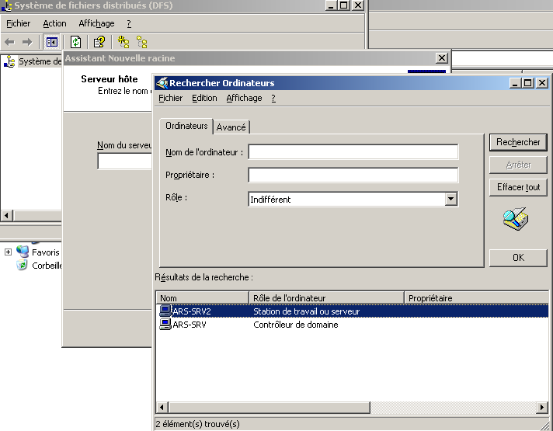
Mise en place d'une racine DFS
ATTENTION !!! Il faut lancer le service de fichiers distribués sur le serveur choisi
(si ce n’est pas la machine locale)

Slide 84
Mise en place d'une racine DFS

Slide 85
Mise en place d'une racine DFS

Slide 86
Mise en place d'une racine DFS

Slide 87
Mise en place d'une racine DFS

Slide 88
Sécurisation d'une racine DFS

Slide 89
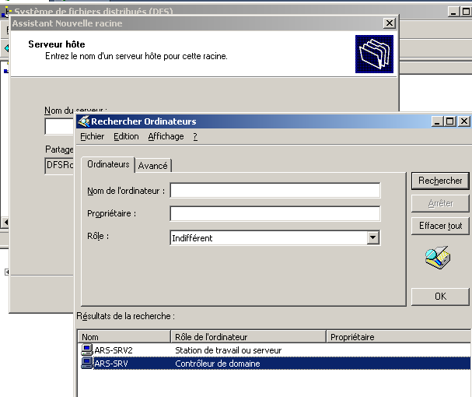
Sécurisation d'une racine DFS
ATTENTION !!! Il faut lancer le service de fichiers distribués sur le serveur choisi
(si ce n’est pas la machine locale)

Slide 90
Sécurisation d'une racine DFS

Slide 91
Sécurisation d'une racine DFS

Slide 92
Sécurisation d'une racine DFS

Slide 93
Sécurisation d'une racine DFS

Slide 94
Sécurisation d'une racine DFS

Slide 95
Sécurisation d'une racine DFS

Slide 96
Sécurisation d'une racine DFS
Le choix de la topologie de réplication est important pour les réseaux étendus avec des débits et des coûts hétérogènes.
Le choix par défaut « appeler » convient dans le cas courant.

Slide 97
Sécurisation d'une racine DFS
C’est fait, on a maintenant :
Un partage réseau accessible par le nom de domaine (\\ars\DFSRoot)
Fourni de manière redondante par deux machines (ars-srv et ars-srv2)
Les dossiers sur les deux machines sont répliqués de manière automatique

Slide 98
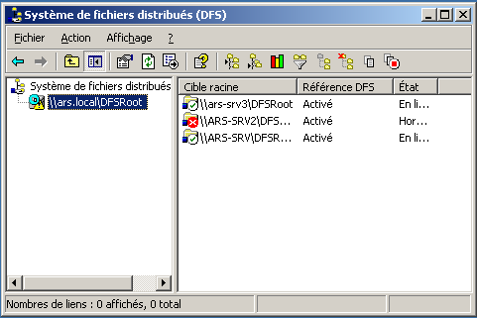
Sécurisation d'une racine DFS
Exemple d’une racine installée sur 3 réplicats dont un n’est pas disponible

Slide 99
Limitations de DFS
Les anciens clients Windows nécessitent l'installation d'un client DFS
Microsoft nous fournit les valeurs suivantes : - nombre maximum de connexion pour un chemin : 260 - nombre maximum de racine DFS par serveur : 1 - nombre maximum de racine DFS de domaine : illimité - nombre maximum de volumes hébergés dans un domaine ou une entreprise: limité par les ressources système

Slide 100
Limites de DFS
La redirection se fait au niveau du dns
Il faut utiliser un DNS Microsoft et le configurer comme resolver sur toutes les machines (serveurs et clients)

